Slide 1
1
8
Rekabet analizi
Rekabet güçleri
Sıfır toplamlı rekabet
Rekabet şartlarını değerlendirmede kullanılan araçlar
BÖLÜM
rekabet
analizi
Konular
Dr. Şahin Kavuncubaşı

Slide 2
Yanıtını arayacağımız sorular
2
Rekabet kavramı
Rekabet güçleri: Porter modeli
Sıfır toplamlı rekabet
Rekabet analizinde kullanılan araçlar
Rekabet nedir?
Bir sektör veya endüstride rekabeti etkileyen güçler nelerdir? Niçin bu güçleri anlamalıyız?
Topluma ve rekabet eden güçlerin hiç birisine fayda sağlamayan rekabetten ne anlamalıyız?
Rekabet analizinde hangi araçları kullanabiliriz? Bu araçlar, karar verme sürecinde yöneticilere nasıl yardımcı olur?
Konular

Slide 3
rekabet kavramı
Rekabet, diğer kurumlara göre daha fazla hasta çekmek, daha fazla hizmet sunmak, daha fazla kar elde etmek (özel sağlık kurumları), toplumsal sorumlulukları daha etkili biçimde yerine getirmek (kamu sağlık kurumları ve özel sağlık kurumları) ve bu yolla yaşamını devam ettirmek için atılan adımları ifade etmektedir.

Slide 4
Porter rekabet modeli: rekabeti etkileyen güçler
Rekabet, aynı hizmet bölgesinde bulunan, benzer hizmetlerle aynı nüfusa veya pazara hizmet eden, benzer kurumlar arasındaki mücadeleden ibaret değildir. Rekabetin derecesini, tesadüfler veya kötü şans belirlemez. Rekabet derecesi, rakip kurumların davranışlarından daha çok, sektörün yapısından (ekonomik koşullarından) etkilenmektedir. Bir sektörün ekonomik koşullarını belirleyen güçlere, rekabet güçleri denir.
Sektör veya endüstri kavramlarını, hizmet bölgesindeki, tedarikçiler, diğer kurumlar (rakipler), alıcılar, ikame hizmetlerin bütünü olarak düşünmeliyiz.

Slide 5
rekabeti etkileyen beş güç
Yeni açılan kurumlar: Yeni açılan kurumların yarattığı tehditler Alıcılar: Alıcıların pazarlık gücü Tedarikçiler: Tedarikçilerin pazarlık gücü İkame hizmetlerin tehdidi Rakipler arasındaki rekabet

Slide 6
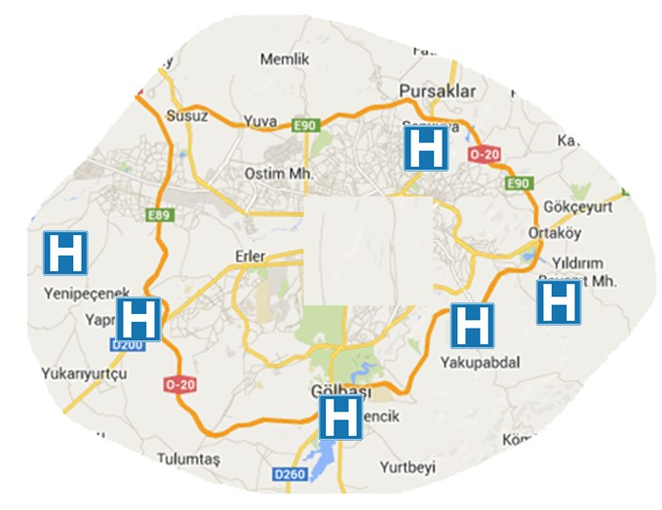
Porter Rekabet Modeli
SEKTÖRE GİRENLER
TEDARİKÇİLER
Tedarikçilerin
Pazarlık Gücü
Yeni Girenlerin Tehdidi
Hizmet Bölgesi
RAKİPLER Rakipler Arasındaki Rekabet
Alıcıların
Pazarlık Gücü
İkame Ürünlerin Tehdidi
ALICILAR
İKAME ÜRÜNLER

Slide 7
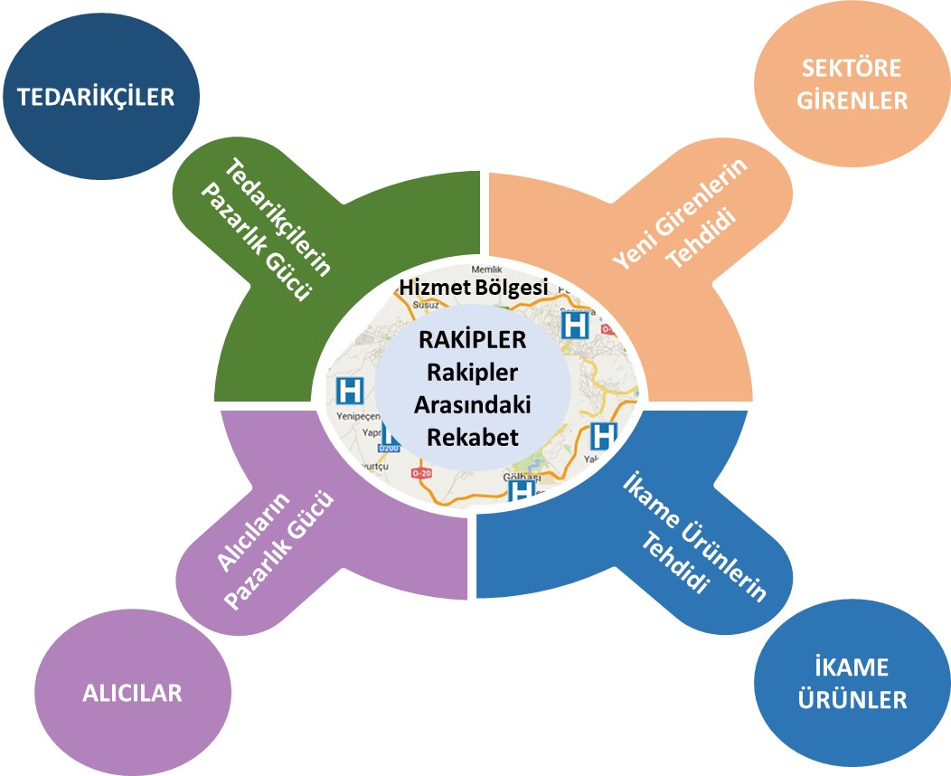
Yeni açılan kurumların yarattığı tehditler
1
Yeni açılan her kurum, hizmet arzını artırır. Hizmet arzının artması, arz-talep yasası gereği, hizmet fiyatlarının düşmesine yol açar. Hizmet fiyatlarının düşmesi, endüstride/sektörde (hizmet bölgesinde) karlılığını azaltır. Bir sektörde karlılığın azalması, rekabetin derecesini artırır.

Slide 8
Yeni açılan kurumların yarattığı tehditlerin derecesini neler belirler?
Yeni açılan kurum sayısının artması halinde rekabet derecesi yükselir. Yeni kurum açılması (sektöre yeni giriş) ne kadar kolay ise, yeni açılan kurumların yaratacağı tehdit o derecede artacaktır. Yeni kurumların açılmasını engelleyen, sınırlandıran koşullara giriş engeli adı verilir. Giriş engeli, yatırımcıyı yatırım yapma fikrinden (motivasyonundan) vazgeçmesine neden olan endüstri (hizmet bölgesi) şartlarıdır. Bir hizmet bölgesinde yeni kurumların açılmasını sınırlandıran, giriş engelleri ne kadar yüksek ise, yeni açılan kurumların tehdidi de o kadar azalacaktır.

Slide 9
giriş engelleri nelerdir?
Giriş engeli
hizmet bölgesinde yeni kurum açılmasını engelleyen (girişimcilerin, yeni hastane yatırımı yapmaktan caymalarına yol açan) faktörler/koşullar giriş engeli olarak tanımlanır. Bir girişimciyi yatırım fikrinden vazgeçmeye sevk eden nedenler nelerdir ?
Giriş engelleri
Ölçek ekonomisi Hizmet farklılaştırma Yüksek sermaye ihtiyacı Kurum (marka) değiştirme maliyeti Dağıtım kanallarına erişim Maliyet dezavantajları Hükümet politikaları Misilleme beklentisi Caydırıcı fiyatlandırma

Slide 10
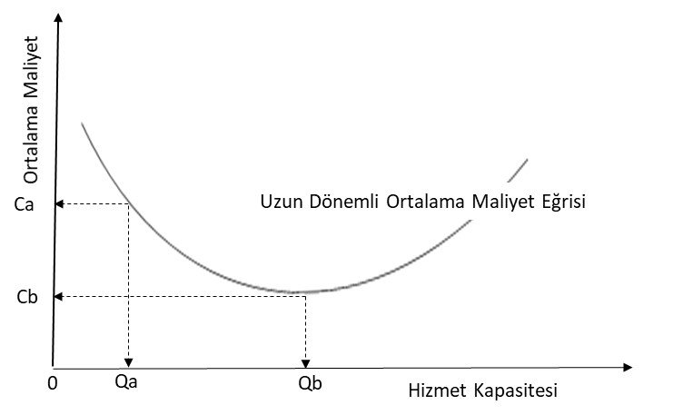
ölçek ekonomisi: bir anımsatma
Ölçek ekonomisi, üretim kapasitesi (ölçek, büyüklük) arttıkça ortalama maliyetlerdeki azalmayı ifade eder. Kurumun ölçeği arttıkça ortalama maliyetler bir noktaya kadar azalır; bu noktadan sonra tekrar artmaya başlar. Üretim kapasitesinin (ölçeğinin) Qa noktasından Qb noktasına çıkarılması nedeniyle sağlanan ortalama maliyetlerdeki azalmaya veya tasarrufa (Cb-Ca) ölçek ekonomisi adı verilir.

Slide 11
ölçek ekonomisi
Hizmet bölgesinde eskiden kurulmuş olan kurumlar, zaman içinde optimum büyüklüğe (ölçek) ulaşmışlardır. Yeni açılan bir kurumun ise optimum büyüklüğe ulaşması için zamana ihtiyacı vardır. Dolayısıyla yeni açılan kurumlar, eski kurumlara oranla daha yüksek maliyetlerle çalışmak zorunda kalacaktır. Maliyetlerin yüksek olmasından dolayı yeni kurumların, eski kurumlarla rekabet edebilme imkanı azalacaktır. Bu durum, yeni yatırımcılar için bir giriş engeli oluşturur.

Slide 12
hizmet farklılaştırma
Hizmet bölgesinde eskiden kurulmuş olan kurumlar hasta ilişkileri, hizmetlerini farklılaştırarak ve reklam, tanıtım, sosyal sorumluluk projeleri gibi araçlarla hasta sadakati yaratmışlardır. Hasta sadakatini yaratmak, uzun sürede gerçekleşir. Yeni açılan kurumun toplum tarafından benimsenmesi için reklam ve tanıtım konusunda ciddi harcamalar yapması gerekir. Bu harcamaların büyüklüğü, yeni açılacak kurumlar için ciddi bir problem ve giriş engeli haline gelir.

Slide 13
yüksek sermaye ihtiyacı
Bir hastanenin kurulması (bina inşaatı, demirbaşların temini) için yüksek miktarlarda yatırım harcamasının yapılması gereklidir. Ayrıca, hastane açıldıktan sonra da personel gideri, ilaç tıbbi malzeme giderleri için de işletme sermayesine ihtiyaç duyulur. Yatırım maliyetinin yüksek olması (giriş engeli) durumunda girişimciler yatırım fikrinden vazgeçebilir.

Slide 14
marka (kurum) değiştirme maliyeti
Sürekli kullandığımız bir hastaneyi bırakıp, yine açılan bir hastaneye gitmeyi pek düşünmeyiz. Zira sürekli kullandığımız hastaneyi tanımışızdır; hekim ve diğer personel ile olumlu ilişkiler geliştirmişizdir (kronik hastalıkları olan hastaları düşünün). Yeni açılan bir hastaneyi tanımak, nasıl işlediğini anlamak için araştırmalar yaparız. Bu araştırma için zaman ayırmamız bile basit anlamda bir marka değiştirme maliyetidir. Eski hastane yerine yenisini seçtiğimizde, eski hastanede bizlere sağlanan randevu alma kolaylığı, fark indirimleri gibi ayrıcalıklardan da vazgeçeriz. Bunlar da marka değiştirme maliyetidir. Marka değiştirme maliyetinin yüksek olması, yeni açılan hastaneler için bir giriş engeli haline gelir; zira hastalar marka değiştirme maliyetinin yüksek olmasından dolayı yeni açılan kurumları tercih etmeyebilir.

Slide 15
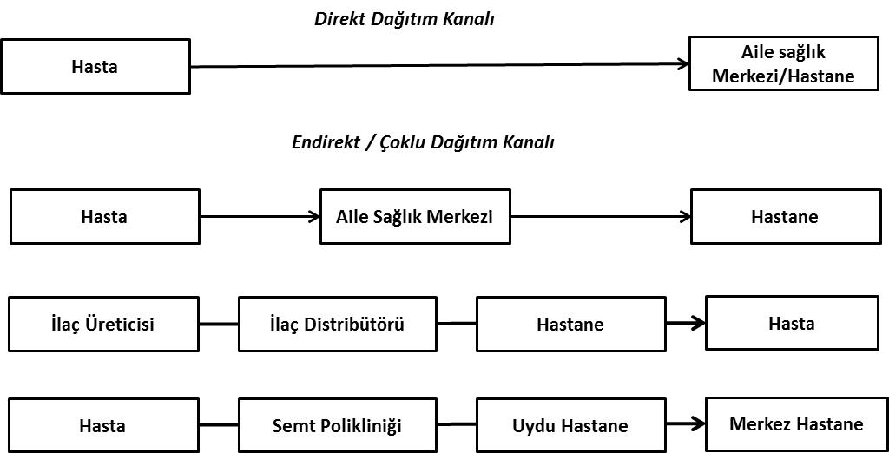
dağıtım kanallarına erişim
Dağıtım kanalı, ürünlerle tüketicileri buluşturan mekanizmaları ifade eder. Marketten aldığımız bir ürünün, üreticiden bize ulaşmasına kadar geçen tüm faaliyetler, dağıtım kanalı içinde gerçekleşir.

Slide 16
dağıtım kanallarına erişim
Eski hastaneler, semt poliklinikleri, AVM klinikleri açarak, özel muayenehanesi bulanan hekimlerle anlaşmalar yaparak hasta akışını kontrol altına almışlardır. Yeni açılan bir hastanenin hızlı biçimde hasta akışını kontrol altına alması mümkün değildir. Hasta akışının kontrol altına alınamaması, hastanenin gelir elde etme imkanını sınırlandırır.

Slide 17
diğer maliyet dezavantajları
Eski hastaneler, zaman içinde tedarikçilerle köklü ilişkiler geliştirmişlerdir. Bu nedenle yeni açılan kurumlara göre fiyat indirimleri, ödeme kolaylıkları gibi ayrıcalıklara sahiptir. Tedarikçiler yeni açılacak bir hastaneye aynı ayrıcalıkları tanımayabilir. Eski hastaneler muhtemelen en iyi kuruluş yerinde (örneğin nüfusa en yakın, ulaşım olanaklarının çok iyi olduğu yer) faaliyette bulunmaktadırlar. Eski hastaneler, zaman içinde iş süreçlerini ve yönetsel formaliteleri verimlilik artışı sağlayacak şekilde tasarlamışlardır. Yeni açılacak hastanelerin böyle bir imkanı bulunmayabilir.

Slide 18
hükümet politikaları
Hükümet veya Sağlık Bakanlığı hastane ruhsatlarına sınırlama getirerek, yeni hastanelerin açılmasını engelleyebilir. Rekabet kurumu veya rekabeti düzenleyen mevzuat, hastane devirleri veya birleşmelerine engel olabilir. Sağlık Bakanlığı, hekim kadrosu tahsisinde sınırlayıcı tedbirler alarak, özel hastanelerin büyümesini engelleyebilir.
Basında bu konuda bol örnek bulabilirsiniz. Rekabet Kurumu kararlarını inceleyebilirsiniz.

Slide 19
misilleme beklentisi
Eski hastaneler, yeni kurum açılmasını önlemek veya yeni açılan kurumları zorlamak için tehdit edici manevralara başvurabilir. Misilleme beklentisi ne kadar yüksek ise, yeni bir kurumun açılma olasılığı da o derece azalmaktadır.

Slide 20
caydırıcı fiyatlandırma
Hizmet bölgesinde eskiden kurulmuş olan kurumlar, sahip oldukları maliyet avantajlarını kullanarak, çok düşük fiyat veya fark alma politikası izleyebilirler. Bu yeni açılan kurumlar için ciddi bir tehdit oluşturur.

Slide 21
ikame hizmetlerin tehdidi
Kuramsal olarak sağlık hizmetlerinin ikamesi yoktur. İkame edilebilirlik, sadece hizmet noktası ile ilgili olabilir. Örneğin hastanede yapılan bir ameliyatın, günübirlik cerrahi merkezinde de yapılabiliyor olması ikame olarak düşünülebilir. Hastanede verilen bir hizmetin, evde verilmesi de ikame örneği olabilir.
2

Slide 22
tedarikçilerin pazarlık gücü
Bir endüstride karlılığı etkileyen üçüncü güç, tedarikçilerin pazarlık gücüdür. Hastaneye hastalar dahil olmak üzere girdi sağlayan işletme veya organizasyonlar, tedarikçi olarak tanımlanır.
3
Tedarikçi örnekleri
İlaç ve tıbbi malzeme üreticileri Medikal şirketler Ecza depoları Tıbbi teknoloji şirketleri Hastaneye hasta sevk eden Özel muayenehanesi olan hekimler, Ayaktan tedavi hizmeti veren tıp merkezleri Yabancı hasta getiren sağlık turizmi acentaları tedarikçi midir?
EVET

Slide 23
tedarikçilerin pazarlık gücünden ne anlamalıyız?
Tedarikçilerin pazarlık gücü, tedarikçilerin sağlık kurumlarını kendi belirlediği şartlara (ürünün fiyatı, miktarı, teslim süresi, ödeme planı) uygun biçimde hareket etmeye zorlayabilme derecesidir.
tedarikçilerin pazarlık gücünü etkileyen faktörler
Girdi farklılaşması Tedarikçi sayısı (yoğunlaşma) Girdilerin ikame edilebilirliği Talep miktarı Tedarikçi değiştirme maliyeti İleriye doğru bütünleşme

Slide 24
girdi farklılaşması
Bir sağlık kurumunun kullandığı özellikli bir girdiyi (cihaz, ilaç, tıbbi malzeme vb) sadece bir tedarikçi sağlıyor ise, sağlık kurumları tedarikçinin belirlediği şartlara (fiyat, ödeme süresi vb) uymak zorunda kalır.
DaVinci Robotu
DaVinci robotunu kullanabilmek için yetkilendirilmiş kurumlardan lisans almanız gerekir. Cerrahlar, lisans almadan DaVinci robotunu kullanamaz.

Slide 25
tedarikçi sayısı
Hizmet bölgesinde hastanelere girdi sağlayan tedarikçi sayısı az ise veya sadece birkaç tedarikçi firma pazara hakim ise (yoğunlaşma yüksek), tedarikçilerin pazarlık gücü artar. Aynı girdileri çok sayıda tedarikçi sağlıyor ve tedarikçilerin pazar payları birbirine yakın ise (tam rekabet şartları), bu kez tedarikçilerin pazarlık gücü azalır.

Slide 26
ikame edilebilirlik
Kullanılan girdilerin eşdeğeri olan girdiler mevcut ise, tedarikçilerin pazarlık gücü azalır. Buna karşılık bir sağlık kurumu ikamesi bulunmayan bir ürünü (örneğin daVinci robotu) kullanmak zorundaysa, tedarikçilerin pazarlık gücü artar.

Slide 27
talep miktarı
Sağlık kurumu tarafından talep edilen girdi miktarı veya tutarı düşük ise, tedarikçilerin pazarlık payı artar. Buna karşılık örneğin bir hastane yüksek miktarlarda girdi temin ediyor ise, bu durumda tedarikçilerin pazarlık gücü azalır; fiyat indirimi, ödeme süresi, teslim süresi gibi konularda hastanenin pazarlık gücü artar.

Slide 28
tedarikçi değiştirme maliyeti
Bir hastane, bir tedarikçi ile yaptığı sözleşmeyi iptal etmek istediğinde yüklü tazminat ödemek zorunda kalıyor ise tedarikçilerin pazarlık gücü artar. Ayrıca yeni tedarikçi bulmak, tedarikçinin güvenilirliğini araştırmak için katlanılan maliyetler yüksek ise tedarikçinin pazarlık gücü artacaktır.

Slide 29
ileriye doğru dikey bütünleşme
İleriye doğru dikey bütünleşme, bir kurumun kendi girdilerini kullanan kurumlara doğru ilerlemesidir. Örnekler İlaç ve tıbbi malzeme üreten bir şirketin, hastane açması. Bir hastanenin rehabilitasyon merkezi açarak, rehabilitasyon hizmetlerini sunmaya başlaması.
İleriye doğru bütünleşme stratejisini uygulama imkanına sahip ise, tedarikçilerin pazarlık gücü artar. Buna karşılık hastanenin, medikal şirket kurarak kendi girdilerini kendisi temin etme (geriye doğru dikey bütünleşme) imkanı varsa, bu kez tedarikçilerin pazarlık gücü azalır.

Slide 30
hükümet politikaları
Devletin belirlemiş olduğu politikalar tedarikçilerin pazarlık gücünü sınırlandırabilir. Bunun en iyi örneği ilaç sektöründe uygulanan referans ilaç ve sabit kur politikasıdır. İlaç üreticileri veya ecza depoları, belirlenen Euro kuru (7,86 TL) üzerinden satış yapmak zorundadır.
?
Merkez Bankasında Euro kuru 18 TL iken, ilaçta kurun 7,86 TL olarak sabitlenmesinin, sağlık kurumları ve hastalar açısından anlamı nedir?

Slide 31
alıcıların pazarlık gücü
Porter modelinde alıcı, bir endüstrinin ürettiği mal veya hizmetleri talep eden (kullanan) işletmeleri ifade etmektedir. Kullanıcıların pazarlık gücü, hizmet fiyatı, hizmet kalitesi gibi konularda kullanıcıların, sağlık kurumlarına baskı yapabilme derecesidir.
4
?
Sağlık hizmetlerinin alıcısı kimlerdir? Sadece hastalar mı? Sigorta kurumlarına ne dersiniz?

Slide 32
talep miktarı
Yüksek miktarlarda hizmet satın alıyorsa ise, alıcının/kullanıcıların pazarlık gücü yükselir.
?
Neden bazı hastaneler –çok şikayet etseler de- SGK’nın belirlediği fiyat ve fark tutarlarına uygun davranmak zorunda kalmaktadır? Neden bazı hastaneler, SGK ile hizmet sözleşmesi yapmamakta veya mevcut sözleşmeyi iptal etmektedir?

Slide 33
kullanıcıların marka değiştirme maliyeti
Alıcı (hasta), başka bir hastaneye kullanmayı düşündüğünde marka değiştirme maliyeti (testleri yeniden yaptırma gibi) ile karşılaşacaktır. Bu maliyet ne kadar yüksek ise, alıcının pazarlık payı azalır. Bir sigorta kurumu da, bir hastane ile sözleşmesini iptal ettiği zaman, o hastaneyi tercih eden sigortalıları kaybedebilir ki; bu da bir marka değiştirme maliyetidir.

Slide 34
kurum/marka tercihleri
Hizmet verdiği hastalarda hasta sadakatini sağlayan kurumların, hem hastalar hem de sigorta kurumlarına karşı pazarlık gücü artar. Bu durumda alıcıların pazarlık gücünü azaltmak için sağlık kurumlarının kaliteli, farklılaştırılmış veya düşük maliyetli hizmetler sunması beklenir.

Slide 35
kullanıcı sayısı
Bir sağlık kurumunun hizmetlerini az sayıda alıcı talep ediyor ise (yoğunlaşma yüksek), alıcıların pazarlık gücü artar. Örneğin bir hastanenin sadece bir sigorta kurumu (alıcı) ile sözleşmesi varsa, oyunun kurallarını sigorta kurumu belirler. Bir hastane çok sayıda sigorta kurumu ile sözleşmesi yapıyor ise, bu durumda hastanenin pazarlık gücü artar.

Slide 36
kullanıcıların sağlık hizmeti için yaptığı harcamalarının payı
Kullanıcının sağlık hizmeti için yaptığı harcamaların toplam harcama içindeki payı yüksek ise, kullanıcıların pazarlık payı yükselir. Zira kullanıcı (örneğin SGK), toplam harcamaları azaltmak için öncelikli olarak en yüksek harcama kalemi olan sağlık harcamalarını kısmaya çalışacak; sağlık kurumlarına, fiyatları aşağı çekme konusunda baskı uygulayacaktır.

Slide 37
rakipler arasındaki rekabet
Bir endüstride (veya hizmet bölgesinde) rekabeti etkileyen beşinci güç, rakipler arasındaki rekabetin yoğunluğu veya şiddetidir. Rakipler arasındaki rekabet, etki-tepki sürecidir.
5

Slide 38
rakipler arasındaki rekabeti etkileyen faktörler
Rakip sayısı Talep artış hızı (pazarın büyüme hızı) Yüksek sabit maliyetler Rakipler arasındaki farklılıklar Yüksek çıkış engelleri

Slide 39
rakip sayısı
Bir hizmet bölgesinde rakip sayısı fazla ve rakipler birbirine denk ise, rakipler arasındaki rekabet derecesi yükselecektir. Kurumlar rekabette üstünlük sağlamak için yeni hizmetler sunma, hizmet farklılaştırma ve fiyat indirimleri yapma gibi yollara başvurarak rekabet derecesini yükseltirler.

Slide 40
talep artış hızı
Hizmetlere yönelik talep azalmaya başladığında, kurumlar pazar paylarını korumak, rakiplerin pazar payını ele geçirmek için rekabet stratejilerine daha fazla ağırlık verecektir. Pazar büyüyor ise (talep artış hızı yüksek) ise rekabet derecesi nispeten düşük olacaktır.

Slide 41
yüksek sabit maliyetler
Sağlık kurumlarında toplam maliyetin %80-%85’i sabit maliyetlerden oluşur. Sabit maliyet, sıfır üretimin maliyetidir. Sunulan hizmet miktarı arttıkça, yani atıl kapasite azaldıkça ortalama sabit maliyetler azalır. Atıl kapasiteyi azaltmak için daha fazla hastaya hizmet sunmak gerekir. Daha fazla hasta çekmek için de rekabet stratejilerine ağırlık verilir.

Slide 42
rakipler arasındaki farklılıklar
Rakipler arasındaki farklılıklar arttıkça, rakiplerin manevraları da farklılaşarak, rekabetin şiddetlenmesine yol açar.

Slide 43
yüksek çıkış engelleri
Bir hastanenin açılması kadar kapatılması da zordur. Bir hastanenin faaliyetlerine son vermesi mevcutla sınırlandırılmış ise veya hastaneyi kapatma kararı neticesinde ortaya çıkan maliyetler çok yüksek ise hastane faaliyetlerine devam etmeyi tercih edecektir. Dolayısıyla bölgedeki kurum sayısı değişmediği için rekabet derecesi artmaya devam edecektir.
?
Başa-baş noktasında çalışan bir sağlık kurumunu kapatır mısınız?

Slide 44
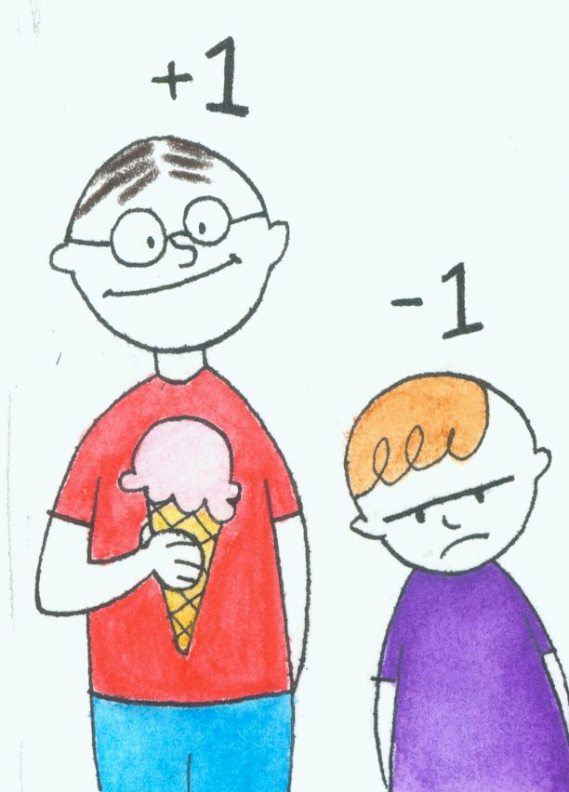
sıfır toplamlı rekabet
Hastalara, sigorta kurumlarına, tedarikçilere hiçbir yarar sağlamayan, rekabet nedeniyle ortaya çıkan kazanımların ve kayıpların toplamının sıfır sonucunu verdiği rekabete sıfır toplamlı rekabet adı verilir. Kalitenin düşmesine, maliyetlerin artmasına, atıl kapasitenin ortaya çıkmasına ve yönetim giderlerinin yükselmesine yol açan sıfır toplamlı rekabet, esasında herkese (kurumlara, tedarikçilere, hastalara) zarar vermektedir. Sıfır toplamlı rekabet, israftır.

Slide 45
sıfır toplamlı rekabet: tanıdık örnekler.
SGK (alıcı) hizmet fiyatlarını artırmayarak kendi mali yükünü hastanelere yüklemeye çalışmaktadır. Hastaneler sunduğu hizmetin karşılığını alamadığı için üstlendiği mali yükün bir kısmını, zamanında ödeme yapamayarak veya onlardan ‘feragatname’ alarak tedarikçilere; alınan farkları arttırarak da hastalara yüklemeye çalışmaktadır. Hastalar da acil servise başvurarak, mali yükten kurtulmaya çalışıp, yükü tekrar SGK’na yüklemeye çalışır. Tedarikçiler zamanında tahsilat yapamadığı için, ürün fiyatlarını yüksek tutarak maliyetleri hastaneye yüklemeye gayret eder. Sıfır toplamlı rekabet, kısır döngüdür. ‘bir tencereye 100 gram mısır koyup patlatın, hacim büyür ama ağırlık aynı kalır. Sıfır toplamlı rekabet şişmedir; gerçek bir büyüme değildir’ M.A. Porter.

Slide 46
sıfır toplamlı rekabet
Maliyetleri karşı tarafa yükleme
Hasta çekme ve seçenekleri sınırlandırma
SIFIR TOPLAMLI REKABET
Pazarlık gücünü artırmak için rekabet etme
Hizmetleri sınırlandırarak maliyetleri düşürme.

Slide 47
maliyetleri diğer tarafa yükleme rekabeti
Sigorta kurumunun maliyetlerin bir kısmını hastanelere, tedarikçilere yüklemesi (ilaçta Euro kurunu sabitleme, fiyat artışını enflasyona göre güncellememe). Hastanenin maliyetlerinin bir kısmını hastalara kaydırması (fark tutarını artırma) Tedarikçilere maliyet yükleme (tedarikçilere zamanında ödeme yapmamak) Tedarikçilerin, geç ödemeden kaynaklanan finansal kayıplarını gidermek için ürün fiyatlarını çok yükselterek, mali yükü hastanelere tekrar yüklemesi. Hastaların acil servisi kullanmaya yönelmesi, yüksek maliyetlerden dolayı hizmet alamayan hastanın hastalık derecesinin yükselmesi nedeniyle SGK’nın maliyetinin artması.

Slide 48
pazarlık gücünü artırmak için rekabet etme
Diğer kurumlarla işbirliği yaparak, diğer rekabet güçlerine karşı pazarlık gücünü artırmaya çalışmaktır. Sigorta kurumlarının ortak hareket ederek, hizmet fiyatlarını kontrol altında tutmaya çalışması

Slide 49
hasta çekme ve seçenekleri sınırlama rekabeti
Gerek sağlık kurumları gerekse sigorta kurumları daha fazla hastaya hizmet sunarak veya sigorta poliçesi satın alan kişi sayısını artırarak ölçek ekonomisi yaratmaya çalışmasıdır. Sigorta kurumunun hastaları, en fazla fiyat indirimi sağlayan veya düşük fiyat politikası izleyen sağlık kurumlarına yönlendirmesi (hastaların seçeneklerini kısıtlama).

Slide 50
hizmetleri sınırlandırarak maliyetleri düşürme rekabeti
Sigorta kurumunun bazı hizmetleri ve ürünleri (ilaç, tıbbi malzeme) ödeme kapsamından çıkarması. Yenilikçi tedavileri geri ödeme kapsamına almama

Slide 51
sıfır toplamlı rekabeti aşmak için
Rekabetin doğru kavrama dayandırılması gerekir. Bu kavram, sağlık hizmetlerinde değer kavramıdır. Tüm güçler, hastalar için yaratılan değeri artırma konusunda çaba gösterirse, pozitif toplamlı rekabet ortaya çıkar.

Slide 52
hizmet bölgesinde rekabet şartlarının değerlendirilmesi
Hizmet bölgesindeki rekabet şartlarının belirlenmesi için, hizmet bölgesinin (pazarın) genel niteliğinin anlaşılması gerekir. Pazar şartları, tam rekabet koşullarını sağlıyor mu? Monopol veya oligopol pazar şartları mı bulunmaktadır?
Bu soruların yanıtlarının bilinmesi, rekabet ve diğer stratejilerin daha etkili biçimde kararlaştırılmasını sağlar.

Slide 53
hizmet bölgesinde rekabet şartlarını değerlendirmede kullanılan araçlar
Pazar yoğunlaşması M kurum yoğunlaşma oranı Herfindahl-Hirschman İndeksi (HHI) Rekabet profili analizi

Slide 54
m kurum yoğunlaşma oranı
M-Kurum yoğunlaşma oranı (concentration ratio –CR) , bir bölgede sunulan hizmetlerinin ne kadarının M tane kurum tarafından sunulduğunu ortaya koyarak,hizmet bölgesindeki pazarın genel niteliğinin (tam rekabet-oligopol) anlaşılmasını sağlar. M, genellikle 4 veya 8 olarak seçilir. Bir hizmet bölgesinde pazar payı en yüksek ilk dört veya ilk sekiz kurumun Pazar paylarının toplamı alınarak hesaplanır. CR=$\sum_{i=1}^{M}{Si}$

Slide 55
m kurum yoğunlaşma oranı
 | KARDİYOLOJİ
HASTANELER | YATAN HASTA SAYISI (2021) | PAZAR PAYI (S) | 4 Kurum Yoğunlaşma Oranı
XYZ | 13.254 | (13,254/56,772)= 24 | % 63
ADA | 8.284 | (8.284/56,772) = 15
CAN | 7.179 | 13
EGE | 6.075 | 11
GÜN | 5.523 | 10
ATA | 4.418 | 8
ARI | 3.866 | 7
DAĞ | 2.761 | 5
ÖGE | 2.209 | 4,
TAN | 1.182 | 3
TOPLAM | 56.772 | 100
Yoğunlaşma oranı, 0 ile 100 arasında değer almaktadır. Yoğunlaşma oranı (CR);
•CR < % 40 ise pazarın tam rekabetçi,
•% 40 < CR < %60 ise pazarın kısmen oligopolistik,
•% 60 <CR < %100 ise pazarın oldukça oligopolistik hatta monopolistik özellikler taşıdığı sonucu çıkarılır.

Slide 56
Herfindahl-Hirschman indeksi-HHI
Pazar yoğunlaşma derecesini belirlemede yaygın biçimde kullanılan bir diğer ölçüt, Herfindahl-Hirschman Endeksidir (HHI). HHI, bir bölgede faaliyette bulunan sağlık kurumlarının pazar paylarını dikkate almaktadır. HHI değeri, aynı bölgede bulunan sağlık kurumlarının pazar paylarının kareleri toplamına eşittir. HHI = $\sum_{i=1}^{n}{\text{S}\text{i}\text{2}}$

Slide 57
Herfindahl-Hirschman indeksi-HHI
HİZMETLER | KARDİYOLOJİ
HASTANELER | YATAN HASTA SAYISI (2021) | PAZAR PAYI (S) | S ²
XYZ | 13.254 | 24 | 24²=576
ADA | 8.284 | 15 | 225
CAN | 7.179 | 13 | 169
EGE | 6.075 | 11 | 121
GÜN | 5.523 | 10 | 100
ATA | 4.418 | 8 | 64
ARI | 3.866 | 7 | 49
DAĞ | 2.761 | 5 | 25
ÖGE | 2.209 | 4, | 16
TAN | 1.182 | 3 | 9
TOPLAM | 56.772 | 100 | HHI= 1354
HHI, 1-10.000 arasında değer almaktadır. HHI değeri arttıkça, pazarın yoğunlaşma derecesi yükselmekte; yani pazar koşulları, tam rekabet şartlarından, oligopol ve hatta monopol şartlarına dönüşmektedir.
HHI için eşik değer 1800’dür.
HHI değeri 1800’ü geçtiği zaman, tam rekabet koşulları bozulmaktadır.

Slide 58
rekabet profili matrisi
Rekabet profili matrisi, bir sağlık kurumunu, rakip kurumlarla karşılaştırmak amacıyla kullanılan analitik bir araçtır. Karşılaştırmalar anahtar (kritik) performans göstergeleri üzerinden gerçekleştirilir. Rekabet profili matrisi, Kurumun, rakiplerine göre güçlü ve zayıf yönlerinin belirler, Güçlü yönlerin korunması-güçlendirilmesi, zayıf yönlerin ise azaltılması-geliştirilmesi için neler yapılması gerektiği konusunda yönetime yol gösterir.

Slide 59
rekabet profili matrisinin geliştirilmesi
1. Anahtar performans göstergelerini belirle
Anahtar Performans Göstergeleri
Hizmet Kalitesi
Hasta sadakati
Tanınırlık
Hekim kadrosu
Pazar payı
w_{i}
0,35
0,20
0,10
0,25
0,10
1,00
XYZ |  | İLKE |  | ADA |  | ÖMÜR
P | w.P | P | w.P | P | w.P | P | w.P
2. Anahtar performans göstergelerini ağırlıklandır
3. Rakipleri belirle
4. Anahtar performans göstergelerine göre
rakipleri derecelendir ve ağırlıklandırılmış
puanları hesapla
4 | 1,4 | 4 | 1,4 | 2 | 0,7 | 3 | 1,05
4 | 0,8 | 2 | 0,4 | 2 | 0,4 | 4 | 0,8
3 | 0,30 | 2 | 0,2 | 2 | 0,2 | 3 | 0,3
3 | 0,75 | 3 | 0,75 | 3 | 0,75 | 4 | 1,0
2 | 0,20 | 4 | 0,40 | 2 | 0,2 | 4 | 0,4
 | 3,45 |  | 3,15 |  | 2,25 |  | 3,55
En güçlü rakip
?
Rekabet üstünlüğünü elde etmek için hangi göstergelere odaklanırsınız?

Slide 60
özet ve bir sonraki konuya hazırlık
özet
Dış çevre analizlerinde üzerinde durulan bir diğer kritik konu, hizmet bölgesindeki rekabet şartlarıdır. Rekabet, rakipler arasındaki mücadeleden ibaret değildir; rekabet koşullarını, endüstride yer alan beş güç belirlemektedir. Rekabet şartlarını değerlendirmek için yoğunlaşma oranlarına (M kurum yoğunlaşma oranı, HHI) bakılmalıdır. Rekabet profili matrisi, rakiplere göre kurumun konumunu belirlemede ve kurumun konumunu geliştirmesi için neler yapması gerektiğini kararlaştırmada kullanılan bir araçtır. Rekabet, kazananlar ve kaybedenler oyunu olmamalıdır; rekabetin konusu, hastalar için yaratılan değer olmalıdır.
bir sonraki konunun amacı
Rekabetin konusu, hastalar için yaratılan değer olmalıdır. Değer nedir? Değer nasıl ölçülür; Değer nasıl ortaya çıkar? Yanıtlar için diğer konuya bakalım.

